Slide 1
Quelles représentations des enseignements professionnels ou professionnalisants adaptés dans des bases administratives et scientifiques en éducation ?
Mélissa Arneton (melissa.arneton@ined.fr)

Slide 2
Cheminement
Éducation inclusive, investiguer les représentations des acteurs pour accompagner et documenter les changements
Cadre et principes de l’analyse documentaire
Résultats de l’analyse
Pour ne pas conclure

Slide 3
Éducation inclusive, investiguer les représentations des acteurs pour accompagner et documenter les changements

Slide 4
De quelques représentations des enseignements adaptés dans le grand public
https://youtu.be/pRK3qfJqjR8?feature=shared

Slide 5
L’enchâssement des représentations des besoins éducatifs des élèves et diversité des acteurs

Slide 6
Cadre et principes de l’analyse documentaire

Slide 7
Un corpus multi-sources
Articles scientifiques
Cairn
Documentation en ligne du MEN
Moteur de publications du MEN
Revues enseignantes spécialisées
Revue de l’AIS, NRAS, NRESI
OpenEdition
Érudit
https://archives-statistiques-depp.education.gouv.fr/
Les Cahiers de Beaumont
La revue du Cerfop
Notes:
Ressources en accès libre d’abord
Scientifiques et administration de l’éducation
Cairn, OpenEdition, Erudit
Puis car peu ancienne revue

Slide 8
Méthodologie
Ressources en accès libre
Critères de structuration
(titre, résumé, mots-clés) ou texte intégral
Enseignements professionnels adaptés
EREA, LEA
Second degré
Éducation
Parutions après 2005
Le corpus
Cairn 3 (43), OpenEdition 26 (1191), Érudit 2 (6)
MEN : 3 (921)
Revues enseignantes : 51
Recherche menée de décembre 2023 à avril 2024
Pour une introduction à la méthode documentaire voir Arneton et Rachedi (2019), Boch et Rinck (2010)

Slide 9
Résultats de l’analyse compréhensive et critique
Quatre fils

Slide 10
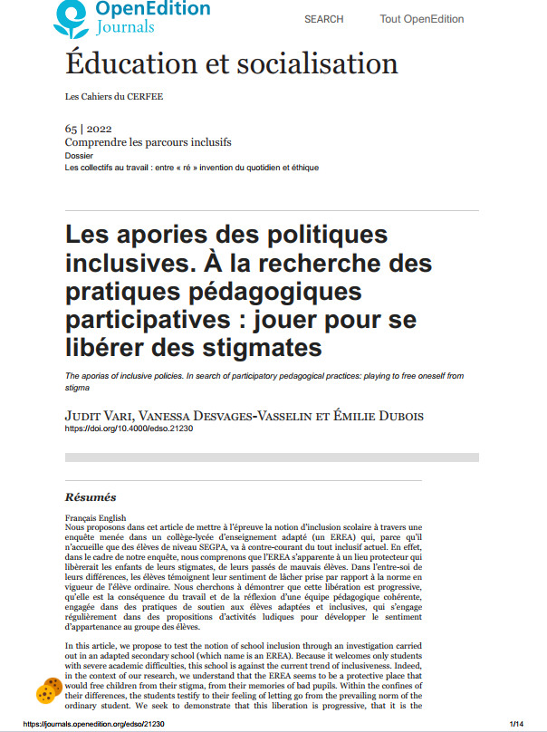
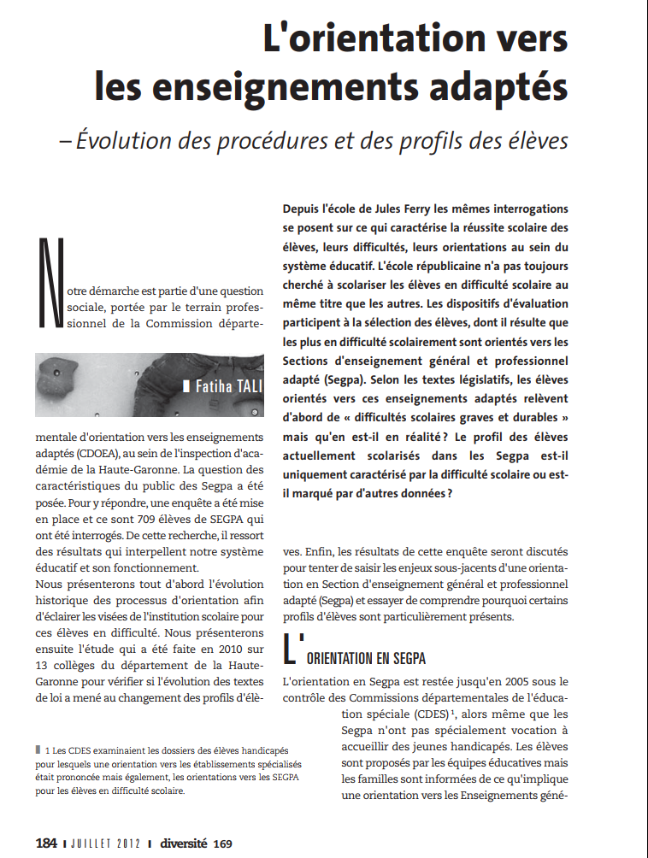
Les Erea moins présents que les Segpa dans les réflexions des scientifiques

Slide 11
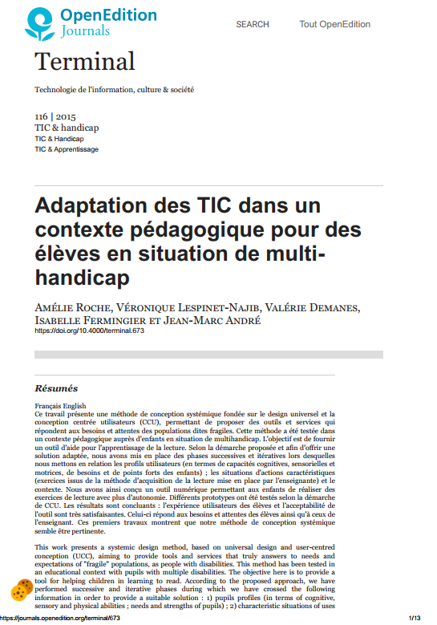
Une approche globale du contexte d’enseignement
Investigation des conditions de scolarisation, du vivre-ensemble, des TICE…
Pas d’analyse didactique de séquences d’enseignement alors que les enseignements professionnels sont à la fois de l’action et de la conceptualisation

Slide 12
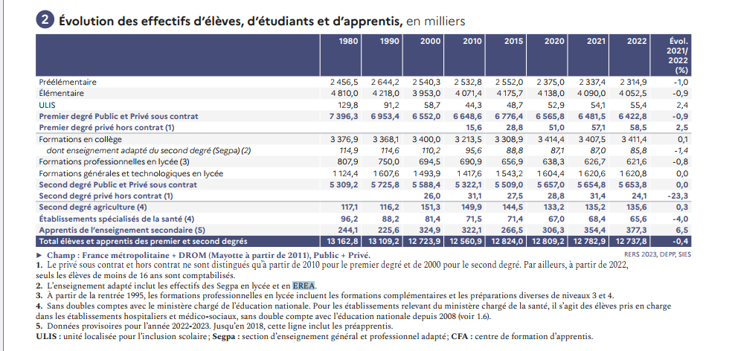
Extrait de DEPP (2023) RERS 2023, page 13.

Slide 13
Des représentations tronquées et limitantes
Centration sur l’insertion sociale
Absence de questionnement sur l’emploi (orientation, accès à, …)
Or y compris en emploi en tant que participation sociale se prépare (Julien-Gauthier et al., 2012)
Pas de travaux dans une perspective intersectionnelle
Genre * Filière
Environnement socio-culturel des familles * Trajectoire scolaire
…

Slide 14
Des biais inconscients pour ne pas discriminer ?
Une précaution méthodologique de nature éthique ?
Une minorité statistique difficilement investigable par les outils habituels ?

Slide 15
Synthèse
Ethique
Pratique
Politique

Slide 16
Pour ne pas conclure
Les Erea sont-ils des LP comme les autres ?

Slide 17
De nombreux points aveugles
Enseignement, scolarisation
Insertion professionnelle / sociale
BEP

Slide 18
Références
Arneton, M. et Numa-Bocage, L. (2023). Les besoins éducatifs particuliers dans l’enseignement professionnel en France. Revue internationale d’éducation de Sèvres, 92. https://doi.org/10.4000/ries.13771
Arneton, M. et Rachedi, Z. (2019). Handicap et diversité, des notions insuffisamment reliées ?, Education Comparée, 22, 17-33.
Boch, F. et Rinck, F. (2010). Pour une approche énonciative de l’écrit scientifique. Lidil, 41, 5-14. https://doi.org/10.4000/lidil.3004
Desprez, J.-M., Abraham, B. (2018). Bilan des Segpa. Rapport à Monsieur le Ministre de l’Éducation nationale. Rapport 2018-076. Paris : Inspection générale de l’Éducation nationale. https://www.education.gouv.fr/sites/default/files/imported_files/document/IGEN-Rapport-2018-076-Bilan-sections-enseignement-general-professionnel-adapte-SEGPA_1002147.pdf
Pastré, P., Mayen, P. et Vergnaud, G. (2006). La didactique professionnelle. Revue Française de Pédagogie, 154, 145-198. https://doi.org/10.4000/rfp.157
Julien-Gauthier, F., Héroux, J., et Jourdan-Ionescu, C. (2012). L'insertion sociale et professionnelle des jeunes adultes qui ont des incapacités. Développement humain, handicap et changement social, 20(1), 91-99. https://doi.org/10.7202/1086773arCopiedAn error has occurred
Puyalet, J. et Guyot, J. (2008). Élèves en difficulté : un collège prend le relais: Un bilan de trois ans de coopération entre l'INS HEA et un collège « pas comme les autres ». La nouvelle revue de l'adaptation et de la scolarisation, 44, 223-240. https://doi.org/10.3917/nras.044.0223
Séminaire du Grhapes. (2023-2025). Cycle Formations et enseignements professionnels dans une société inclusive https://www.inshea.fr/fr/content/seminaire-du-grhapes-2023-2024-formations-et-enseignements-professionnels-dans-une-societe
Weber, M. (1959). Le savant et le politique. Paris : Pion.
Zaffran, J. (2010). Entrer en segpa et en sortir ou la question des inégalités transposées. Formation emploi, 109, 85-97. https://doi.org/10.4000/formationemploi.2804

Slide 19
Annexe : références issues de la recension documentaire
Exemples de documents portant sur un ou des EREA
Delaubier, J.-C. (2016). Quelle place pour les SEGPA et les EREA dans une école réellement inclusive ? Revue du Cerfop, 31, 9.
Giron, C. (2006). Facteurs de stress scolaire et manières d'y faire face chez des élèves d'EREA. Revue du Cerfop, 21, 33,
Jaboin, Y. (2010). Enseigner dans les enseignements adaptés du second degré : étape ou finalité professionnelle ?. Carrefours de l'éducation, 29, 145-160. https://doi.org/10.3917/cdle.029.0145
Roche, A., Lespinet-Najib, V., Demanes, V., Fermingier I. et André, J.-M. (2015). Adaptation des TIC dans un contexte pédagogique pour des élèves en situation de multi-handicap, Terminal [En ligne], 116. https://doi.org/10.4000/terminal.673
Vari, J., Desvages-Vasselin, V. et Dubois, É . (2022). Les apories des politiques inclusives. À la recherche des pratiques pédagogiques participatives : jouer pour se libérer des stigmates », Éducation et socialisation [En ligne], 65. https://doi.org/10.4000/edso.21230
Exemples de documents citant les EREA
Bayet, B. (2021). Récits de jeunes en situation de handicap : nature des dynamiques interactionnelles et enjeux pour la chercheuse ou le chercheur. Recherches qualitatives, 40(2), 101–122. https://doi.org/10.7202/1084069a
DEPP Direction de l’évaluation, de la prospective et de la performance] (2023). Repères et références statistiques -2023. Ministère de l’éducation nationale.
Gout-Kravtchenko, C. (2022). Directeur de Segpa : une fonction en transformation. Quelles postures et leviers pour un établissement inclusif ?. La nouvelle revue - Éducation et société inclusives, 93, 121-135.
Puyalet, J. et Guyot, J. (2008). Élèves en difficulté : un collège prend le relais: Un bilan de trois ans de coopération entre l'INS HEA et un collège « pas comme les autres ». La nouvelle revue de l'adaptation et de la scolarisation, 44, 223-240. https://doi.org/10.3917/nras.044.0223
Tali, F. (2012). L'orientation vers les enseignements adaptés – Évolution des procédures et des profils des élèves. Diversité, 169, 184-191. https://doi.org/10.3406/diver.2012.3613

